Slide 1
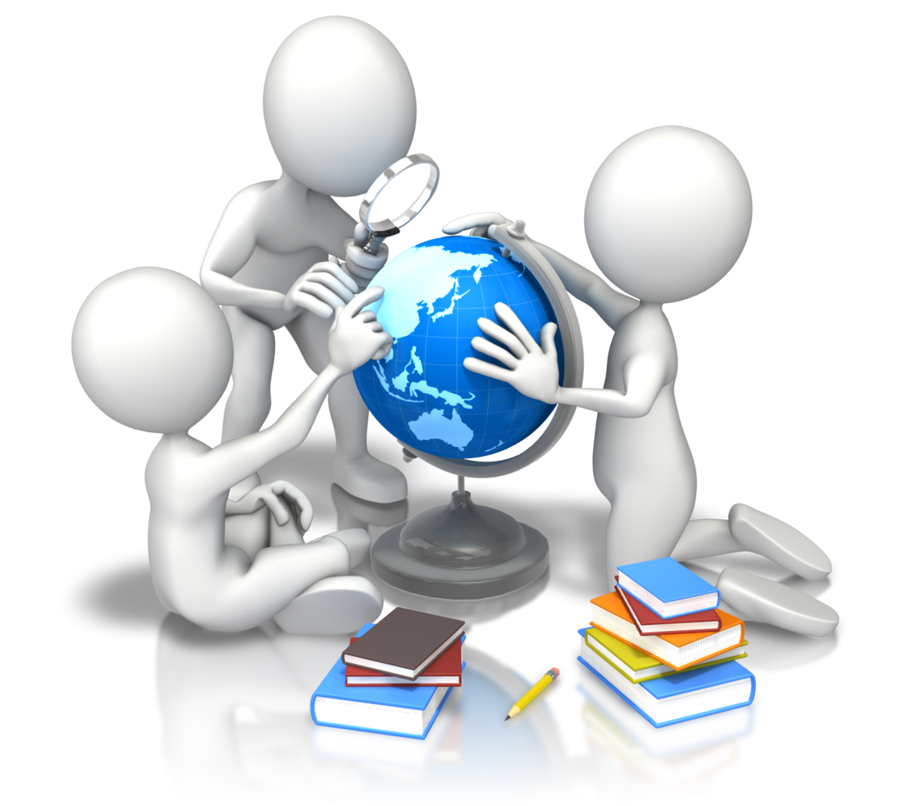
Окружающий мир
2 класс
Тема: Обобщение изученного по теме «Путешествия»
Учитель: Киселева С.А.

Slide 2

Цель:
Обобщение изученного по теме «Путешествия».

Slide 3
Задание №1.
Узнайте о достопримечательностях Москвы, просмотрев видео Кругосветное путешествие вместе с Хрюшей - Москва - География для детей, перейдя по ссылке https://www.youtube.com/watch?v=9tU7cw2mhpw

Slide 4
Задание №2.
Узнайте об истории, о населении, экономике, памятных местах, знаменитых людях Донецкой области, просмотрев видео Виртуальное путешествие по Донецку, перейдя по ссылке https://www.youtube.com/watch?v=8Fsq0FlKZHg

Slide 5
Задание для контроля
— Что особенно вам понравилось на уроке?
— О чем захотелось узнать побольше?

Slide 6

за
внимание!
Спасибо

